Slide 1

Курсовая работа по дисциплине «Фундаментальные и перспективные концепции искусственного интеллекта»
Преподаватель:
Кондаратцев В. Л.
Студент:
Гордеева Д.А., группа М8О-114СВ-24
Москва 2025

Slide 2
Датасет
Датасет 1 состоит из 53 образцов .mp3 «стерео» длительностью в 1 секунду.
Датасет 3 состоит из 363 образцов .mp3 «стерео» длительностью в 1 секунду.
Создан с помощью следующих средств:
- встроенный микрофон ноутбука (R-сигнал);
- петличный микрофон(L-сигнал) + внешняя аудиокарта;
Audacity (средство записи);
Banana Voice Meter (объединение сигналов с двух устройств в одно устройство, чтобы записать через audacity с входа виртуального кабеля);
mp3-cutter (разделение записанного сэмпла на отрезки длительностью в 1 секунду);
представляет из себя щелчки из левого (L) или правого (R) канала.
2

Slide 3
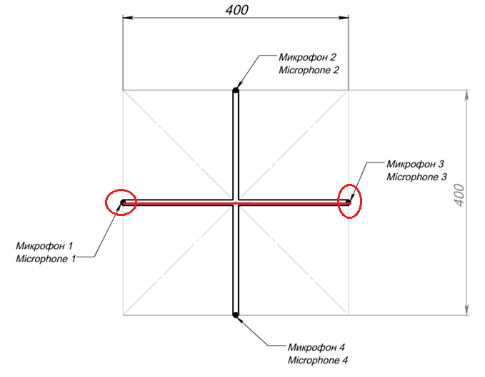
Актуальность создания датасета
3

Slide 4
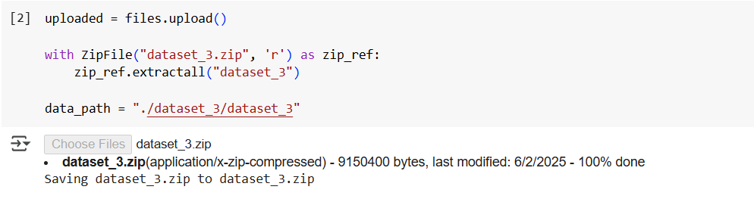
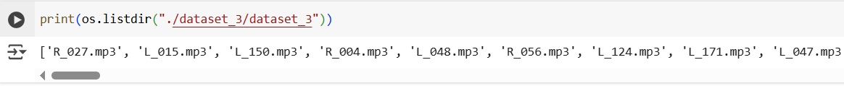
Код загрузки в гугл-коллаб
Загрузка датасета происходит как загрузка .zip-архива, который затем распаковывается модулем ZipFile. Вывод содержимого представлен ниже:
4

Slide 5
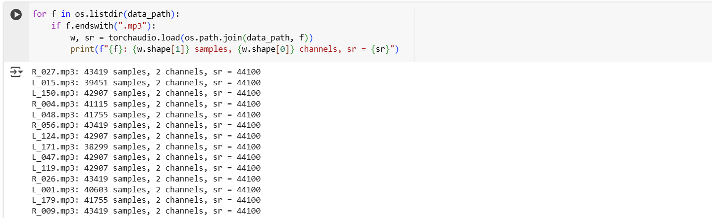
Проверка формы сигнала (датасет 3)
samples – количество отсчётов на канал. Если разделить samples/sr (sample_rate), то можно получить время записи в секундах. 43419/44100~1сек
w имеет форму (num_channels, num_samples)
5

Slide 6
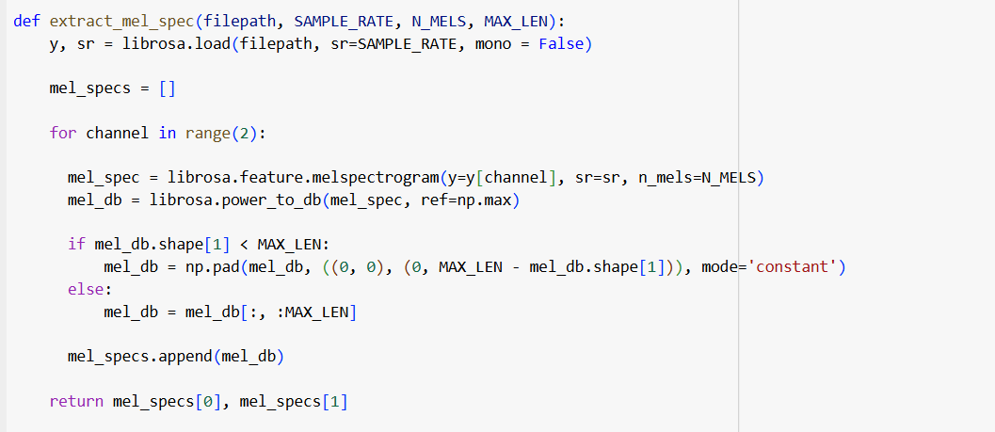
Преобразование аудио в mel-спектрограммы
Из шкалы мощности переводим в шкалу с дБ, т.к. человек слышит в шкале децибелов. Функция возвращает для каждого образца две спектрограммы – по одной на канал.
Параметры:
SAMPLE_RATE = 22050 #не меняется
N_MELS = 64 #по высоте
MAX_LEN = 100 #100 шагов, с прышком hop_length = 10 по дефолту, по горизонтали
6

Slide 7
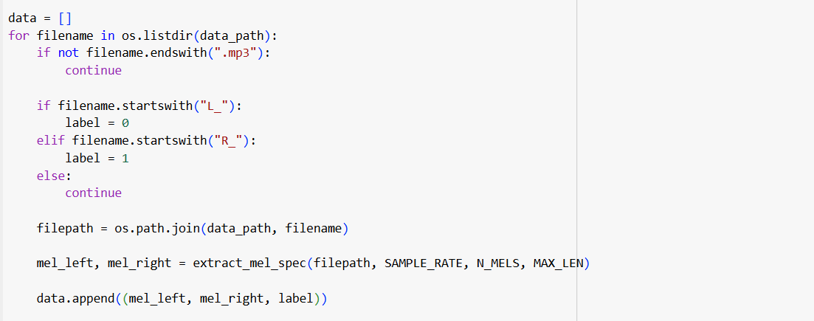
Создание датасета для обучения
Здесь происходит присвоение меток согласно имени файла.
7

Slide 8
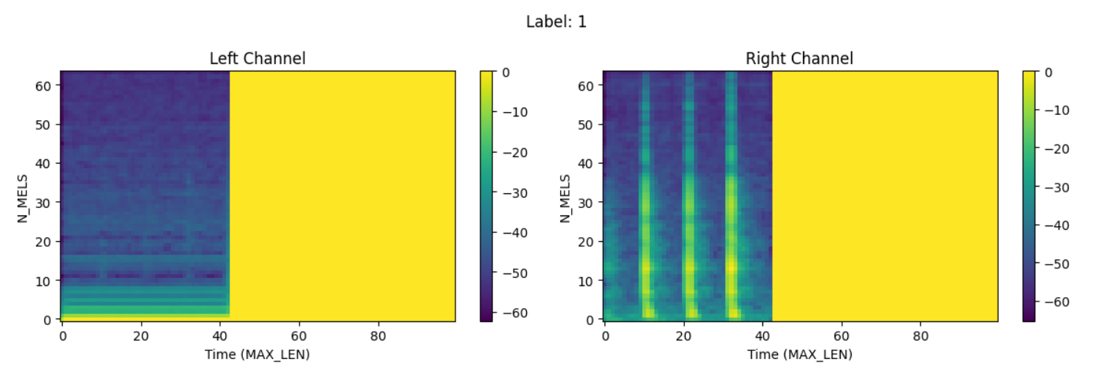
Вывод mel-спектрограммы для первого образца (датасет 3)
8

Slide 9
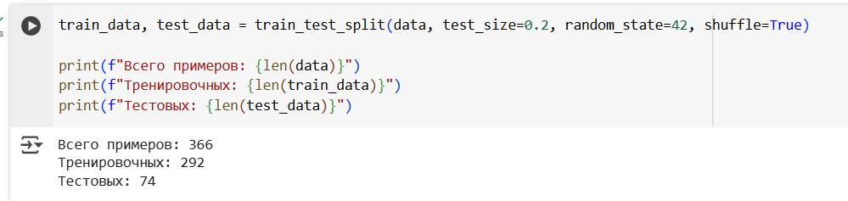
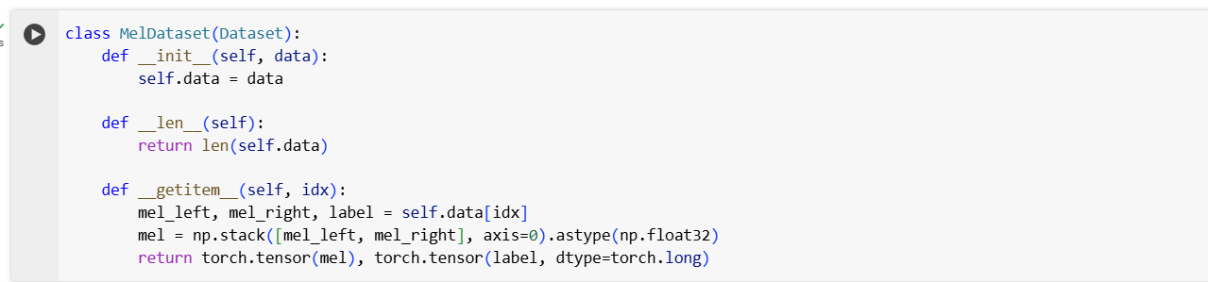
Разбиение на тренировочный и тестовый датасеты (датасет 3)
Создание класса датасета
9

Slide 10
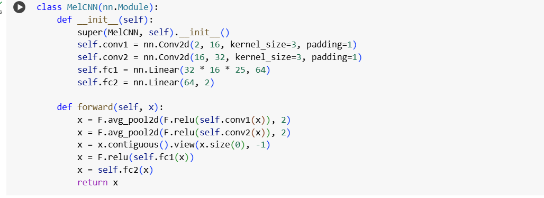
Создание класса нейронной сети
10

Slide 11
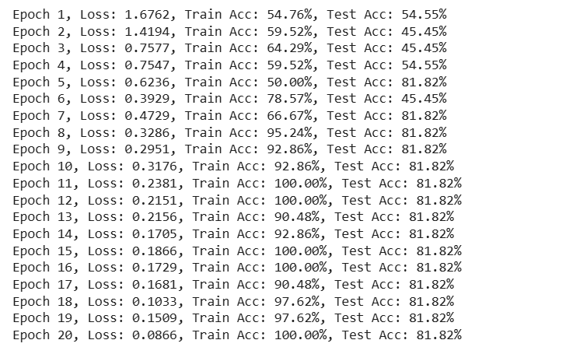
Обучение модели Датасет 1
batch_size = 10, lr = 0.001
11

Slide 12
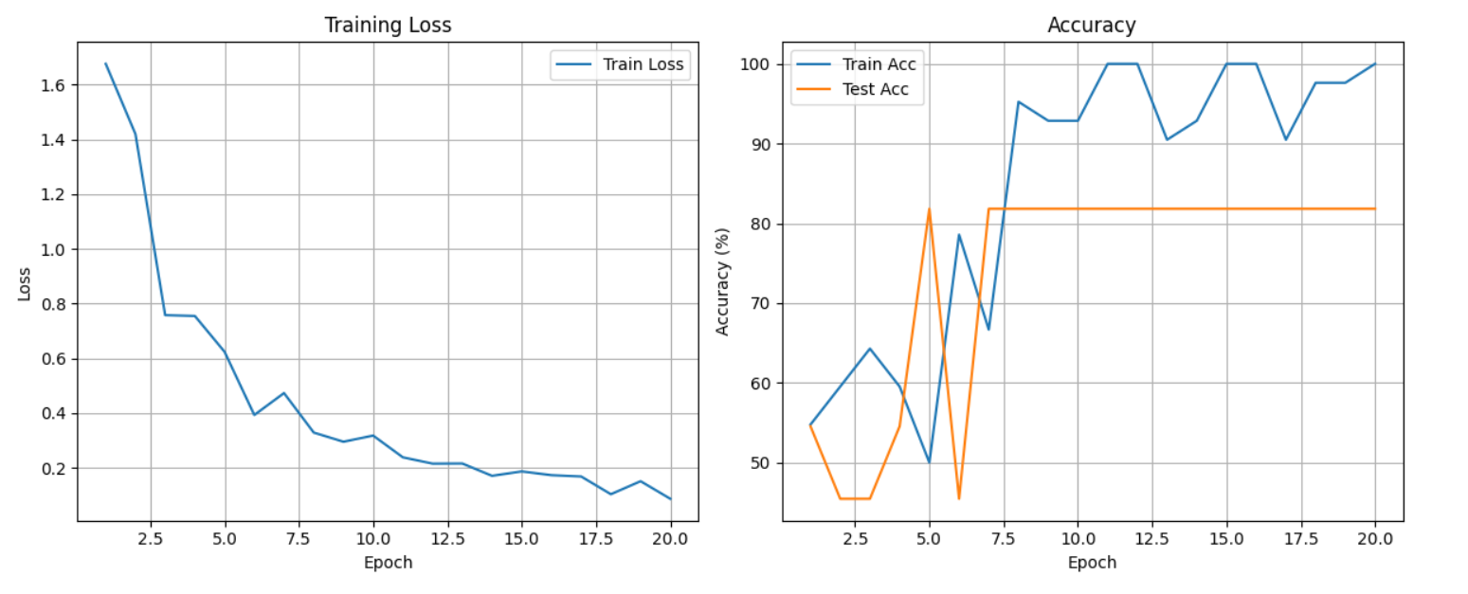
Графики обучения Датасет 1
12

Slide 13
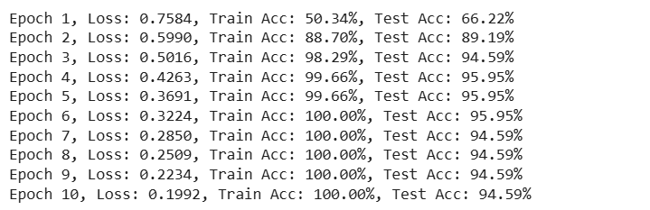
Обучение модели Датасет 3
batch_size = 10, lr = 0.000001
13

Slide 14
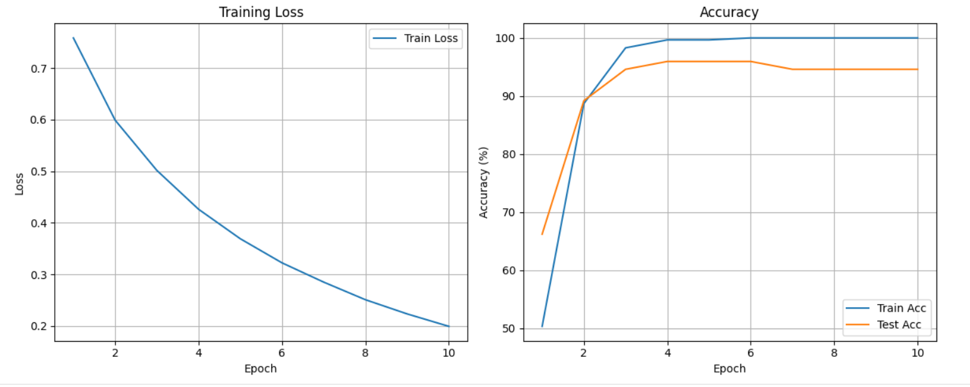
График обучения датасет 3
14

Slide 15
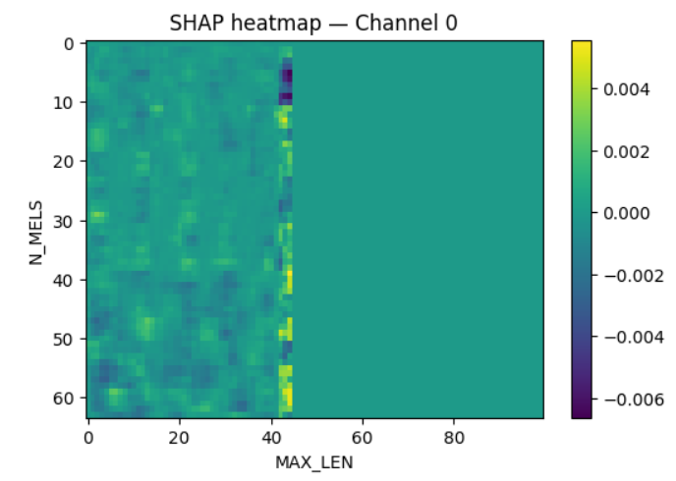
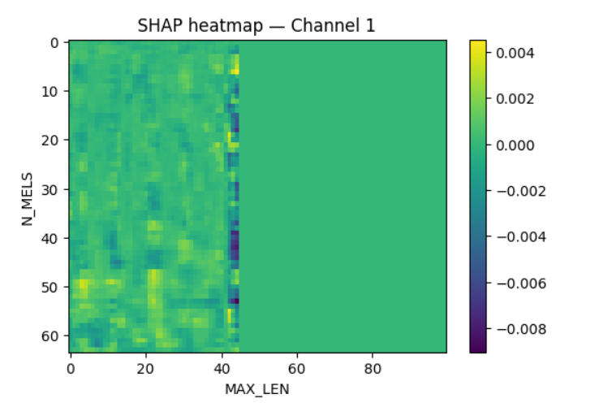
SHAP
15

Slide 16
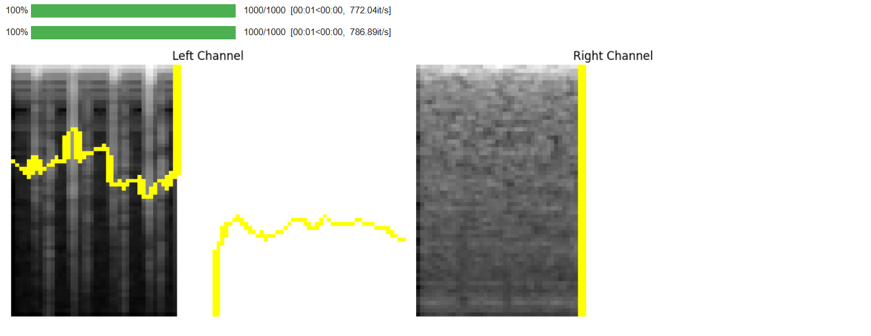
LIME
В случае с LIME использовался lime_image.LimeImageExplainer() и преобразованная спектрограмма. Каждый канал из образца искусственно дополнялся до RGB и исследовался отдельно.
16

Slide 17
Выводы
Модель придаёт больше значения сигналу mel-спектрограммы, который был до добавления 0 до нужной длины. Также она обращает внимание на разную чувствительность микрофонов и больше обращается внимние на сигнал с левого микрофона.
Датасет 3 позволяет обучать нейросеть на меньшем числе эпох. Т.е. с повышением числа образцов в датасете улучшается точность итоговой модели.
17

